Slide 1
生成对抗网络及其应用

Slide 2
01
无监督式GAN
目录
02
条件式GAN
03
Unpaired GAN

Slide 3
01
无监督式GAN
目录
02
条件式GAN
03
Unpaired GAN

Slide 4
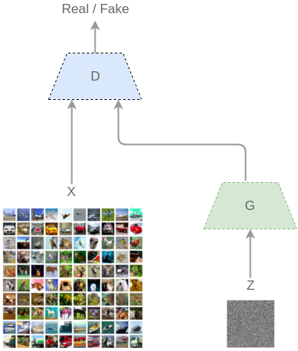
生成对抗网络（GAN）
生成对抗网络（Generative Adversarial Network, GAN）
生成器 G
生成让 D 无法判断真假的样本
输入 z：从一个先验概率分布取样的随机向量
输出 G(z)：生成的样本
判别器 D
判断样本是真实的还是生成的
输入：真实样本/G 生成的样本
输出：对真实样本输出 1，生成样本输出 0

Slide 5
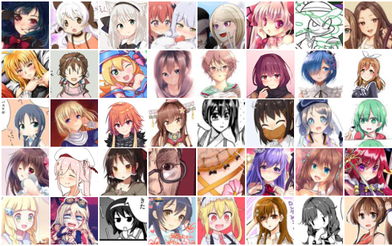
无监督式生成对抗网络
示例：生成小姐姐
https://github.com/jayleicn/animeGAN

Slide 6
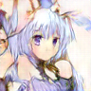
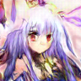

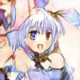
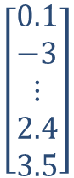
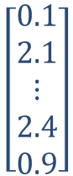
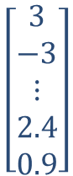
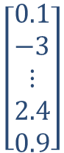
生成网络示例
生成网络
生成网络
Each dimension of input vector represents some characteristics.
Longer hair
生成网络
生成网络
blue hair
Open mouth
$$\left[\begin{aligned}0.1 \\ −3 \\ ⋮ \\ 2.4 \\ 0.9\end{aligned}\right]$$
$$\left[\begin{aligned}3 \\ −3 \\ ⋮ \\ 2.4 \\ 0.9\end{aligned}\right]$$
$$\left[\begin{aligned}0.1 \\ 2.1 \\ ⋮ \\ 2.4 \\ 0.9\end{aligned}\right]$$
$$\left[\begin{aligned}0.1 \\ −3 \\ ⋮ \\ 2.4 \\ 3.5\end{aligned}\right]$$

Slide 7
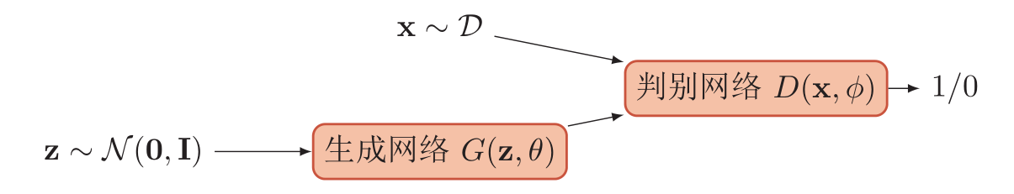


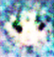

判别网络
判别网络的输入则为真实样本或生成网络的输出，其目的是将生成网络的输出从真实样本中尽可能分辨出来。
判别网络
判别网络
1.0
1.0
判别网络
判别网络
0.1
?

Slide 8


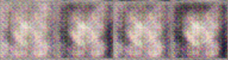
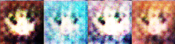
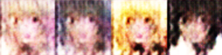
对抗过程
生成网络
(student)
判别网络
(teacher)
生成网络
v1
判别网络
v1
No eyes
生成网络
v2
判别网络
v2
No mouth
生成网络
v3

Slide 9
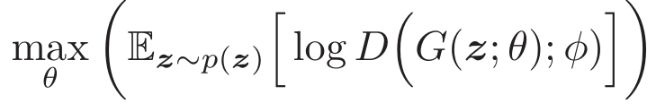
MinMax Game
判别网络
生成网络
Minmax Game

Slide 10
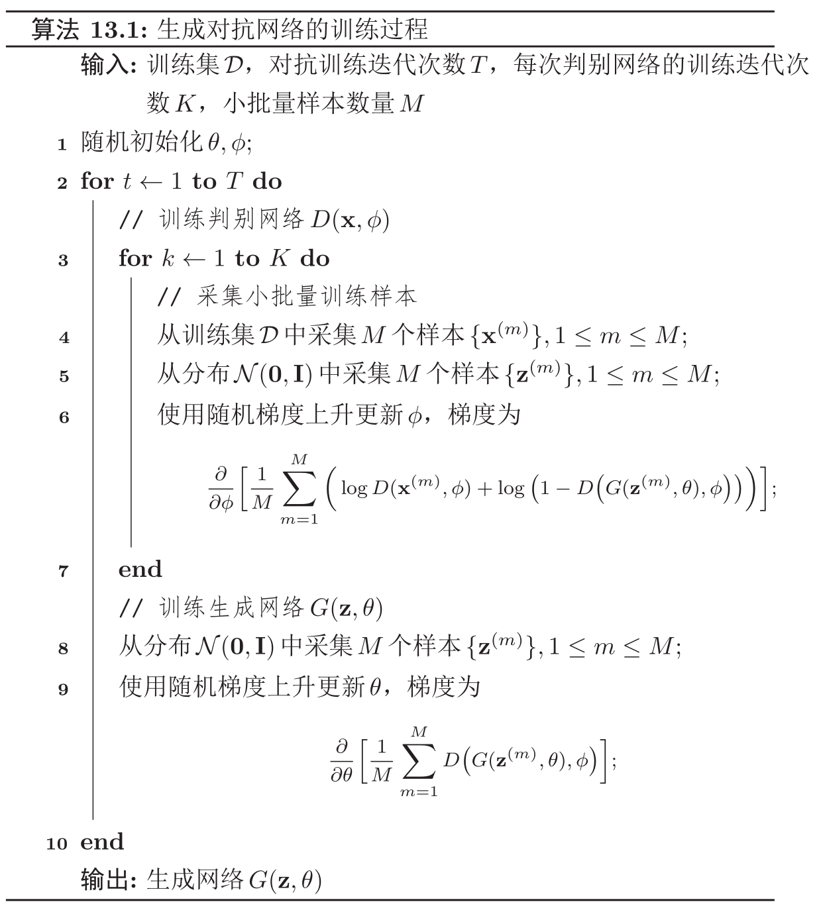
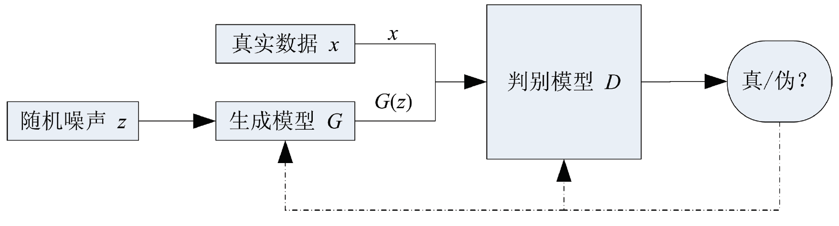
生成对抗网络（GAN）
对 抗
G
D

Slide 11
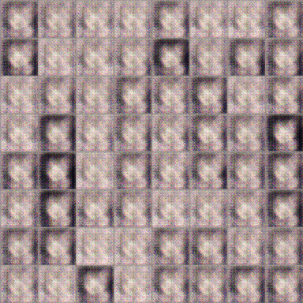
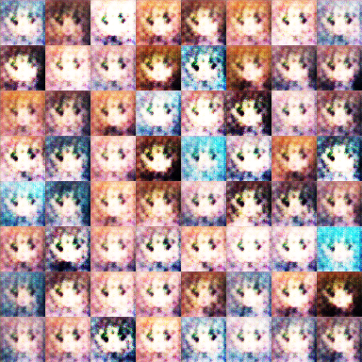
Anime Face Generation
100 updates
1000 updates

Slide 12
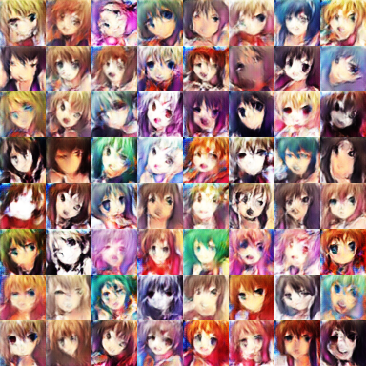
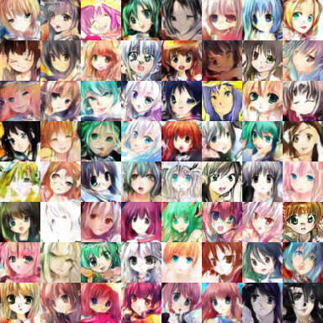
Anime Face Generation
10,000 updates
50,000 updates

Slide 13
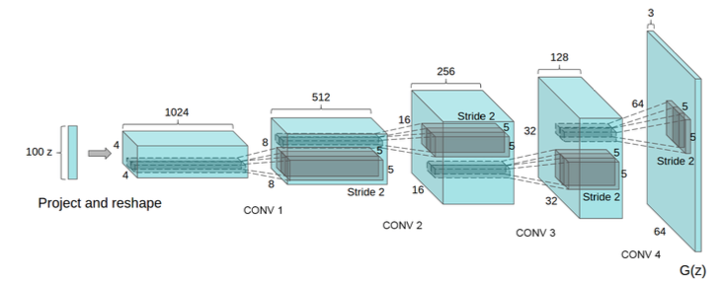
无监督式生成对抗网络
Deep Convolution GAN （DCGAN）
全部都是卷积层
需要使用 Virtual Batch Normalization
LeakyReLU 作为激活函数

Slide 14
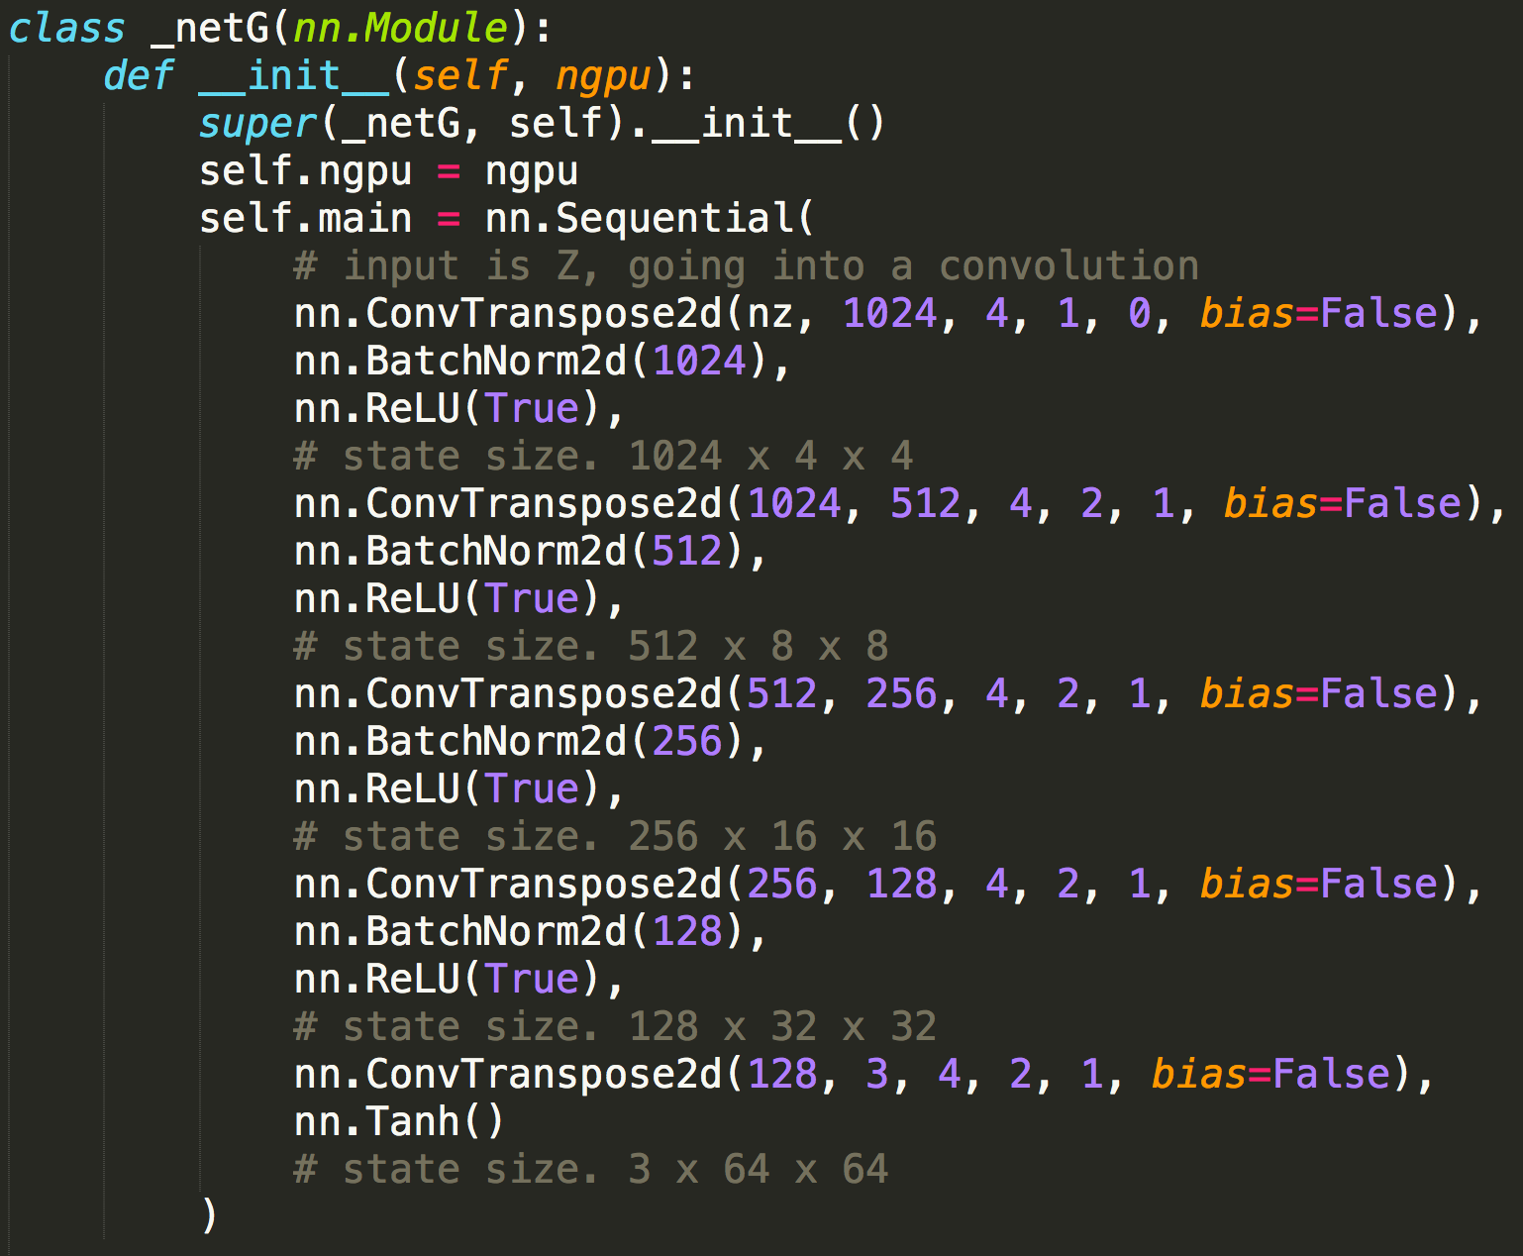
Discriminator Network (Pytorch)
Notes:
推荐大家从DCGAN，来学习GAN编程。

Slide 15
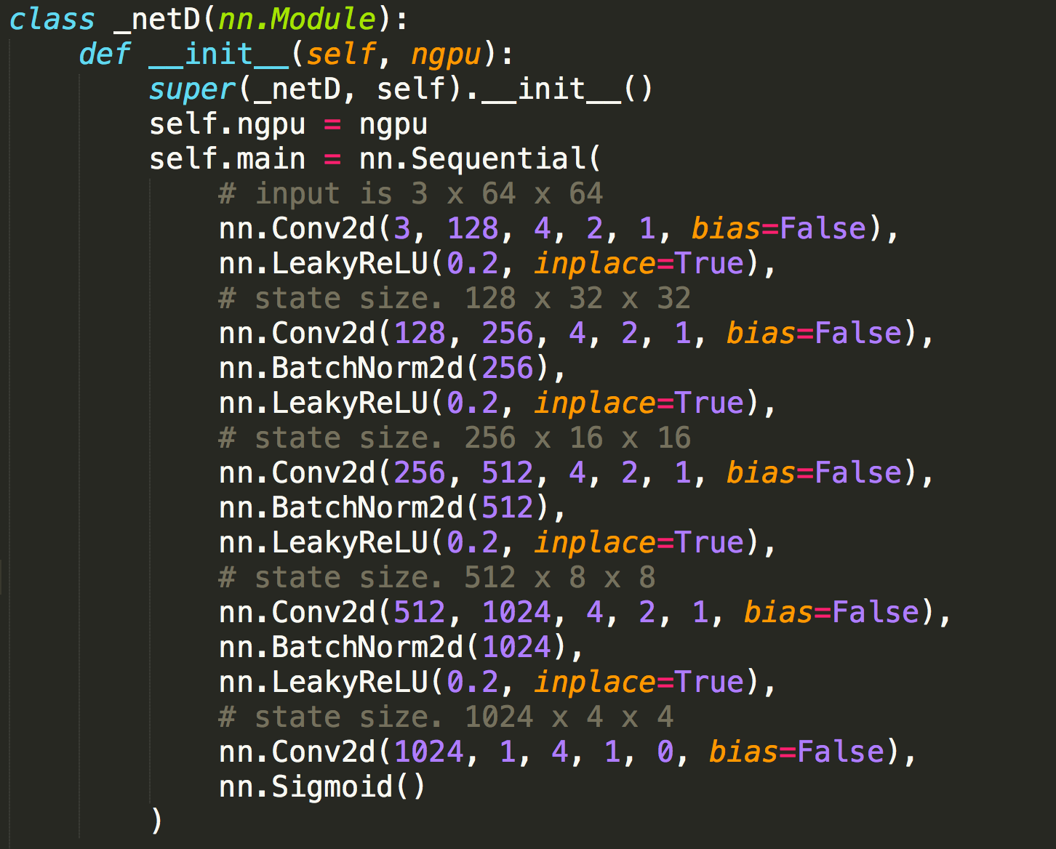
DCGAN
Generator Network (Pytorch)
Discriminator Network (Pytorch)
Notes:
推荐大家从DCGAN，来学习GAN编程。

Slide 16
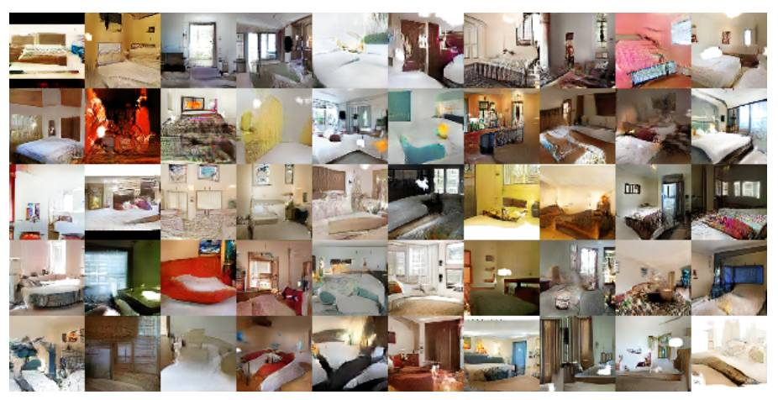
无监督式生成对抗网络
DCGAN
DCGANs for LSUN Bedrooms
Notes:
DCGAN生成的图像分辨率可以达到64*64.

Slide 17
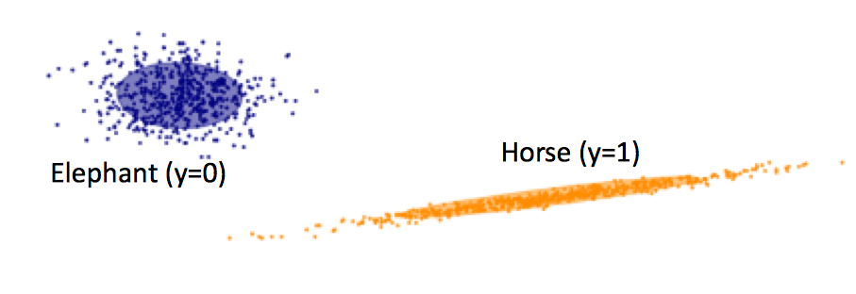
无监督式生成对抗网络
Density Estimation
Discriminative model: p(y|x)
y = 0（大象 elephant），y = 1（马，horse）
Generative model: p(x|y)
p(x|y=0)
p(x|y=1)

Slide 18
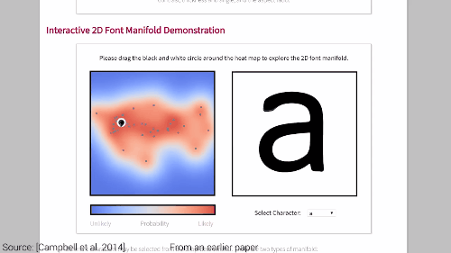
无监督式生成对抗网络

Slide 19
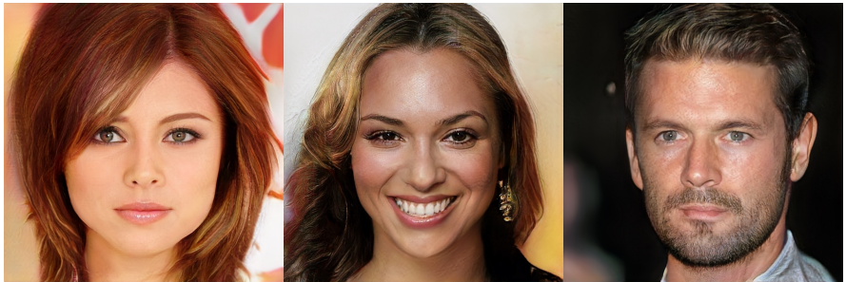
无监督式生成对抗网络
示例：生成人脸（PG-GAN, BigGAN, StyleGAN etc. ）

Slide 20
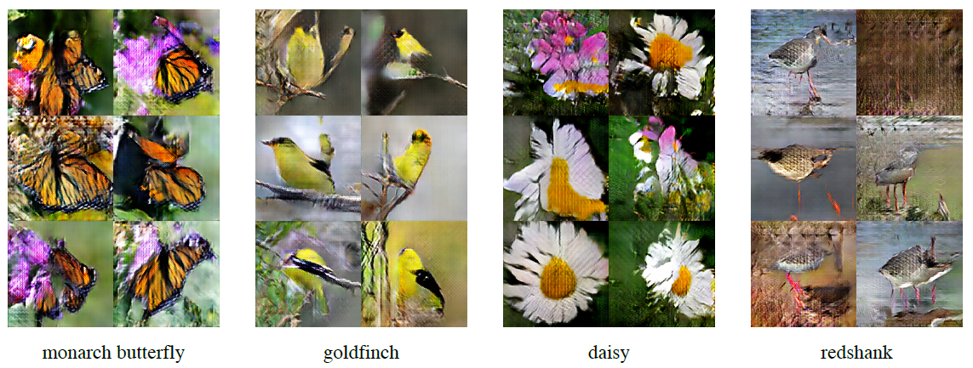
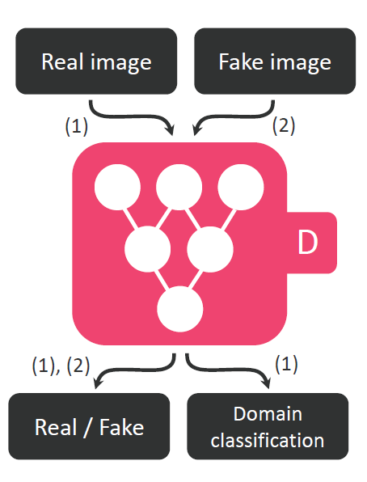
无监督式生成对抗网络

Slide 21
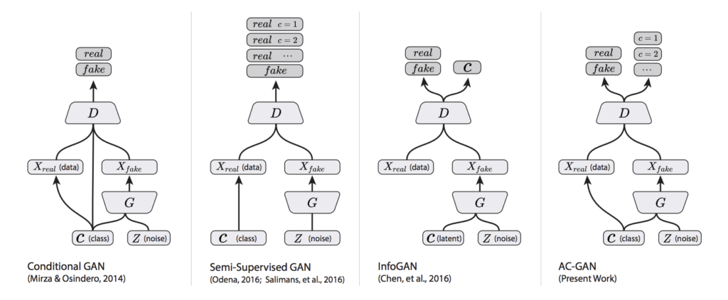
无监督式生成对抗网络
AC-GAN
Conditional Image Synthesis with Auxiliary Classifier GANs

Slide 22
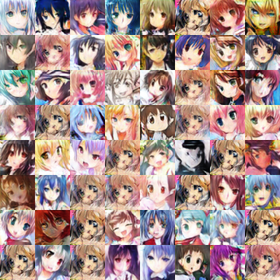
Mode Collapse

Slide 23
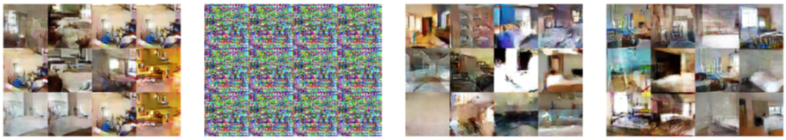
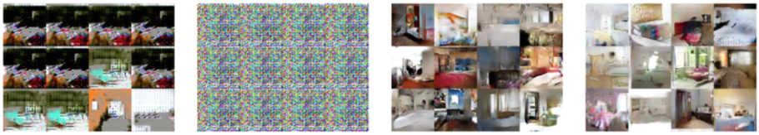
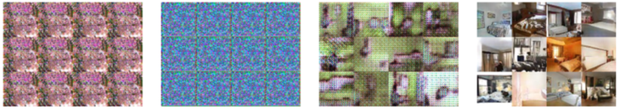
无监督式生成对抗网络
DCGAN
LSGAN
Original
WGAN
Improved
WGAN
G: MLP, D: CNN
G: CNN (bad structure), D: CNN
G: 101 layer, D: 101 layer

Slide 24
01
无监督式GAN
目录
02
条件式GAN
03
Unpaired GAN

Slide 25
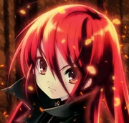
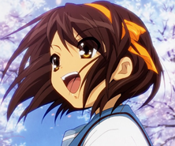
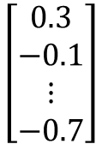
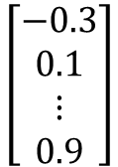
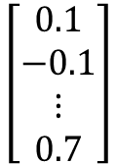
Conditional Generation
Generation
$$\left[\begin{aligned}0.3 \\ −0.1 \\ ⋮ \\ −0.7\end{aligned}\right]$$
$$\left[\begin{aligned}0.1 \\ −0.1 \\ ⋮ \\ 0.7\end{aligned}\right]$$
$$\left[\begin{aligned}−0.3 \\ 0.1 \\ ⋮ \\ 0.9\end{aligned}\right]$$
NN
Generator
In a specific range
Conditional Generation
“Girl with red hair and red eyes”
NN
Generator
“Girl with yellow ribbon”

Slide 26
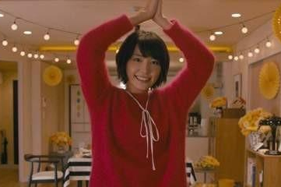


Conditional Generation
We don’t want to simply generate some random stuff.
Generate objects based on conditions:
Caption Generation
Given condition:
“A young girl is dancing.”
Chat-bot
“Hello”
“Hello. Nice to see you.”
Given condition:
Notes:
Wavnet is the same

Slide 27
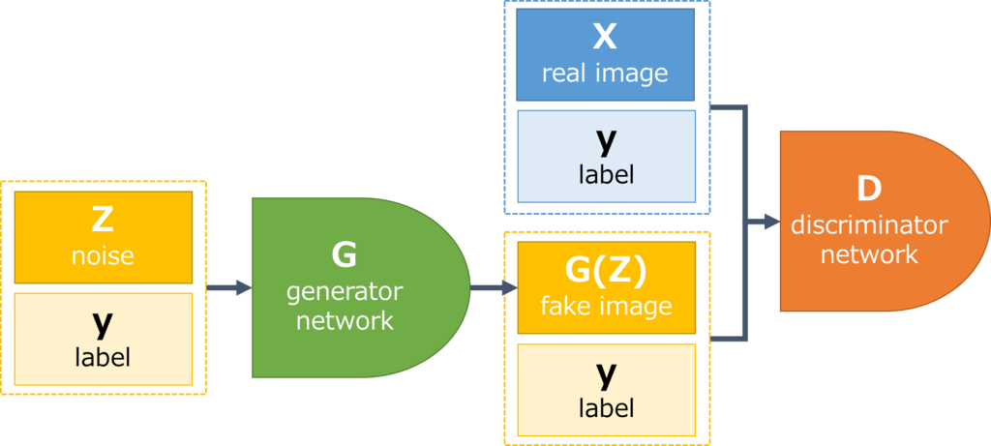
Conditional GAN

Slide 28
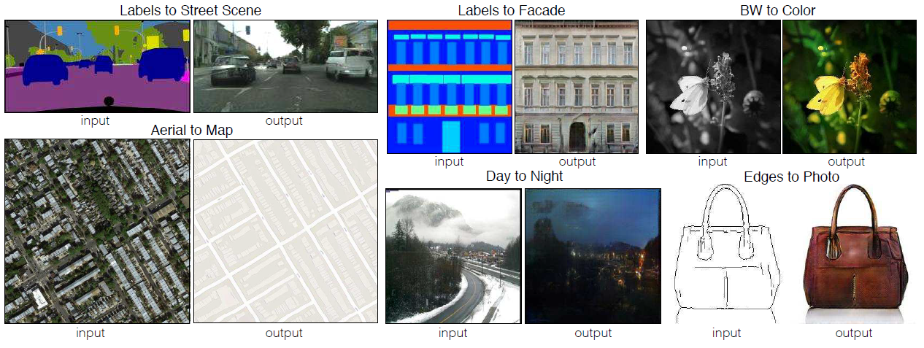
条件式生成对抗网络 Conditional GAN
Image-to-Image Translation

Slide 29
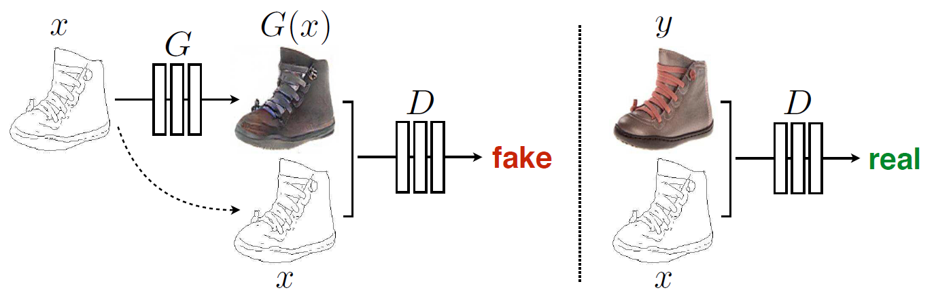
条件式生成对抗网络 Conditional GAN
Pix2Pix

Slide 30
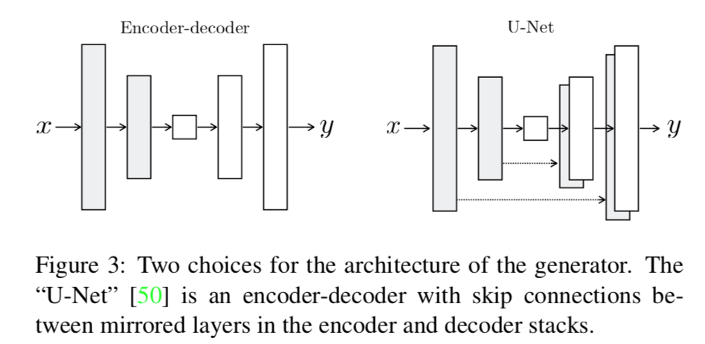
条件式生成对抗网络 Conditional GAN
U-Net (Pix2Pix)

Slide 31
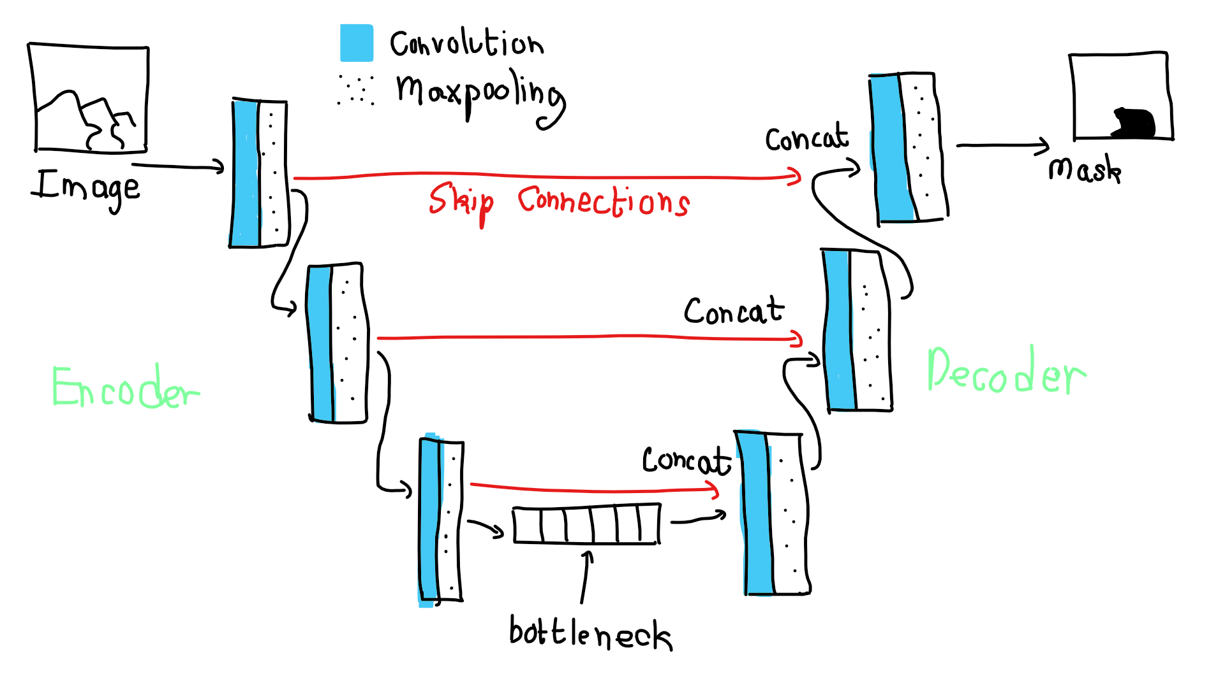
条件式生成对抗网络 Conditional GAN
U-Net

Slide 32
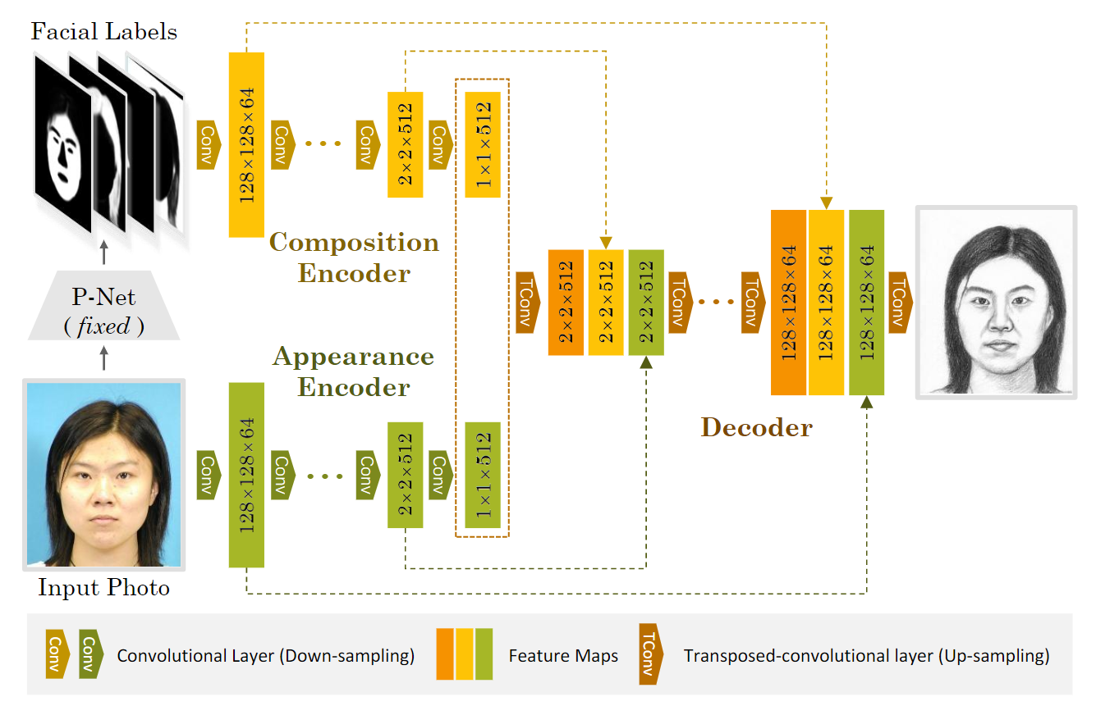
条件式生成对抗网络 Conditional GAN
U-Net

Slide 33
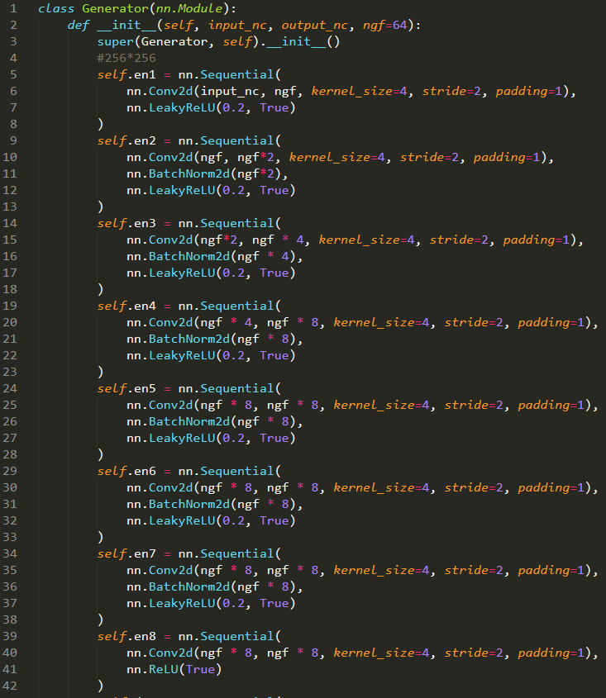
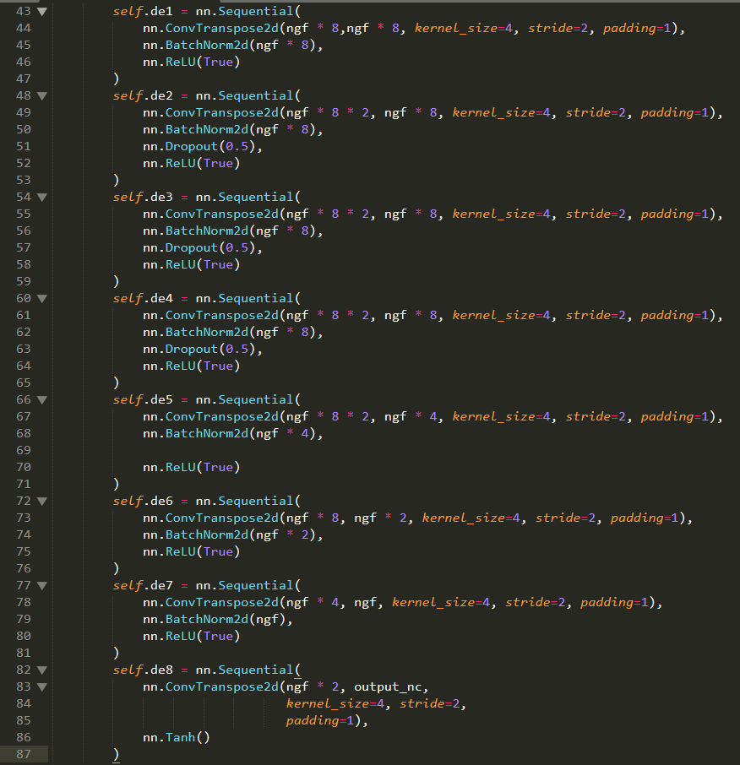
条件式生成对抗网络 Conditional GAN

Slide 34
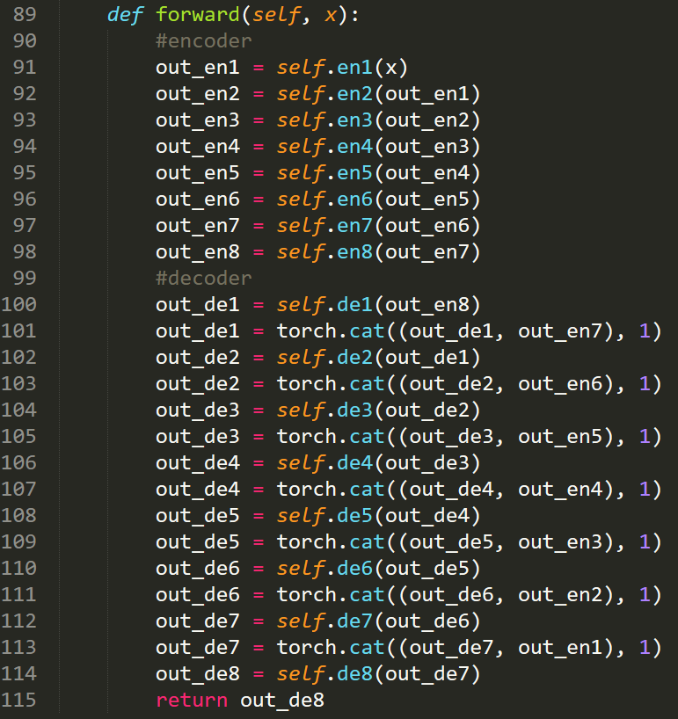

Slide 35


条件式生成对抗网络 Conditioanl GAN
Discriminator Structure: PatchGAN (Pix2Pix)

Slide 36



Slide 37


条件式生成对抗网络 Conditional GAN
Loss Function: Adversarial Loss + L1 Reconstruction Loss
Notes:
using L1 distance rather than L2 as L1 encourages less blurring。

Slide 38


Slide 39

条件式生成对抗网络 Conditional GAN

Slide 40

条件式生成对抗网络 Conditional GAN
实验结果

Slide 41

条件式生成对抗网络 Conditional GAN
实验结果

Slide 42


异质人脸合成
Face Photo-Sketch Synthesis
Notes:
关于人脸画像，最早可以追溯到春秋时期，楚平王要杀害伍子胥全家，伍子胥逃脱后楚平王在楚国各地张贴伍子胥的画像捉拿伍子胥，而伍子胥逃到昭关后，因有重兵把守一夜急白了头发，随后才成功逃脱。这就是伍子胥“一夜白头”的典故，也是中国古代历史上关于人脸画像的最早的记载。
西方历史上最早的警方绘制画像用于缉凶的是如图所示在1881年名叫Mapleton(梅普尔顿)的铁路杀手。

Slide 43
异质人脸合成
Face Photo-Sketch Synthesis
框架 Framework
Notes:
关于人脸画像，最早可以追溯到春秋时期，楚平王要杀害伍子胥全家，伍子胥逃脱后楚平王在楚国各地张贴伍子胥的画像捉拿伍子胥，而伍子胥逃到昭关后，因有重兵把守一夜急白了头发，随后才成功逃脱。这就是伍子胥“一夜白头”的典故，也是中国古代历史上关于人脸画像的最早的记载。
西方历史上最早的警方绘制画像用于缉凶的是如图所示在1881年名叫Mapleton(梅普尔顿)的铁路杀手。

Slide 44
异质人脸合成
Face Photo-Sketch Synthesis
生成器 Generator
Notes:
关于人脸画像，最早可以追溯到春秋时期，楚平王要杀害伍子胥全家，伍子胥逃脱后楚平王在楚国各地张贴伍子胥的画像捉拿伍子胥，而伍子胥逃到昭关后，因有重兵把守一夜急白了头发，随后才成功逃脱。这就是伍子胥“一夜白头”的典故，也是中国古代历史上关于人脸画像的最早的记载。
西方历史上最早的警方绘制画像用于缉凶的是如图所示在1881年名叫Mapleton(梅普尔顿)的铁路杀手。

Slide 45

图像超分辨率重建 SR
Image Super-Resolution 图像超分辨率重建
SRGAN
ESRGAN
[18] Ledig C, Theis L, Huszár F, et al. Photo-realistic single image super-resolution using a generative adversarial network[C]//Proceedings of the IEEE conference on computer vision and pattern recognition. 2017: 4681-4690.

Slide 46

图像超分辨率重建 SR
Anime4K：https://github.com/bloc97/Anime4K
开源算法，能在动画播放中，实时把画面变成4k，延时低至3毫秒。
能把720p/1080p变成2160p，也能把480p变成1080p

Slide 47

自动上妆 Makeup
BeautyGAN
Notes:
ZAO是变脸，换成其他人或风格
有图是俄罗斯公司开发的人脸老化APP

Slide 48

自动上妆 Makeup
BeautyGAN
Notes:
ZAO是变脸，换成其他人或风格
有图是俄罗斯公司开发的人脸老化APP

Slide 49

自动卸妆
由左至右依次为：经修改的图像、检测到修改、自动还原后的图像、原始图像
Notes:
ZAO是变脸，换成其他人或风格
有图是俄罗斯公司开发的人脸老化APP

Slide 50

文本到图像生成 Text2Image

Slide 51
文本到图像生成 Text2Image

Slide 52


文本到图像生成
Text2Image
AttnGAN
StackGAN
StackGAN++

Slide 53

人脸年龄合成
Learning Face Age Progression: A Pyramid Architecture of GANs

Slide 54

人脸属性编辑
StarGAN

Slide 55

人脸转正
Generator

Slide 56
人脸转正

Slide 57

人脸转正

Slide 58



图像修复
图像修复
图像去雨/去雾
图像补全
图像超分辨率重建

Slide 59

图像补全 Image Completion/Inpainting
Iizuka S, Simo-Serra E, Ishikawa H. Globally and locally consistent image completion[J]. ACM Transactions on Graphics (ToG), 2017, 36(4): 107.
Notes:
本文提出一种基于GAN的图像补全方法，可以保持图像在局部和全局一致。为了训练这个图像补全网络，作者使用全局和局部上下文鉴别器进行训练，以区分真实图像和已补全的图像。全局鉴别器查看整个图像，以评估其是否整体一致，而局部鉴别器仅在以补全区域为中心的小区域上看，以确保生成的补丁在局部保持一致性。
Dilated [daɪ'leɪtɪd] Conv.中文可以叫做空洞卷积或者扩张卷积.
首先是诞生背景，在图像分割领域，图像输入到CNN（典型的网络比如FCN[3]）中，FCN先像传统的CNN那样对图像做卷积再pooling，降低图像尺寸的同时增大感受野，但是由于图像分割预测是pixel-wise的输出，所以要将pooling后较小的图像尺寸upsampling到原始的图像尺寸进行预测（upsampling一般采用deconv反卷积操作，deconv可参见知乎答案如何理解深度学习中的deconvolution networks？），之前的pooling操作使得每个pixel预测都能看到较大感受野信息。因此图像分割FCN中有两个关键，一个是pooling减小图像尺寸增大感受野，另一个是upsampling扩大图像尺寸。在先减小再增大尺寸的过程中，肯定有一些信息损失掉了，那么能不能设计一种新的操作，不通过pooling也能有较大的感受野看到更多的信息呢？答案就是dilated conv。

Slide 60

图像合成 SPADE(GauGAN)/StyleGAN
由左至右依次为：经修改的图像、检测到修改、自动还原后的图像、原始图像
Notes:
ZAO是变脸，换成其他人或风格
有图是俄罗斯公司开发的人脸老化APP

Slide 61

视频生成 vid2vid
Notes:
GAN在图像生成方面已经有很多工作，而且取得了很好的效果，但是在视频生成领域却还存在许多问题。主要原因在于生成的视频很难保证前后帧的一致性，容易出现抖动。
Vid2Vid建立在pix2pixHD基础之上，加入时序约束，实现了高分辨率视频生成。
对于视频问题，最直观的想法便是加入前后帧的光流信息作为约束，Vid2Vid也不例外。

Slide 62
01
无监督式GAN
目录
02
条件式GAN
03
Unpaired GAN

Slide 63

CycleGAN
Notes:
关于人脸画像，最早可以追溯到春秋时期，楚平王要杀害伍子胥全家，伍子胥逃脱后楚平王在楚国各地张贴伍子胥的画像捉拿伍子胥，而伍子胥逃到昭关后，因有重兵把守一夜急白了头发，随后才成功逃脱。这就是伍子胥“一夜白头”的典故，也是中国古代历史上关于人脸画像的最早的记载。
西方历史上最早的警方绘制画像用于缉凶的是如图所示在1881年名叫Mapleton(梅普尔顿)的铁路杀手。

Slide 64

CycleGAN
Notes:
关于人脸画像，最早可以追溯到春秋时期，楚平王要杀害伍子胥全家，伍子胥逃脱后楚平王在楚国各地张贴伍子胥的画像捉拿伍子胥，而伍子胥逃到昭关后，因有重兵把守一夜急白了头发，随后才成功逃脱。这就是伍子胥“一夜白头”的典故，也是中国古代历史上关于人脸画像的最早的记载。
西方历史上最早的警方绘制画像用于缉凶的是如图所示在1881年名叫Mapleton(梅普尔顿)的铁路杀手。

Slide 65


CycleGAN
Notes:
关于人脸画像，最早可以追溯到春秋时期，楚平王要杀害伍子胥全家，伍子胥逃脱后楚平王在楚国各地张贴伍子胥的画像捉拿伍子胥，而伍子胥逃到昭关后，因有重兵把守一夜急白了头发，随后才成功逃脱。这就是伍子胥“一夜白头”的典故，也是中国古代历史上关于人脸画像的最早的记载。
西方历史上最早的警方绘制画像用于缉凶的是如图所示在1881年名叫Mapleton(梅普尔顿)的铁路杀手。

Slide 66



CycleGAN
Notes:
关于人脸画像，最早可以追溯到春秋时期，楚平王要杀害伍子胥全家，伍子胥逃脱后楚平王在楚国各地张贴伍子胥的画像捉拿伍子胥，而伍子胥逃到昭关后，因有重兵把守一夜急白了头发，随后才成功逃脱。这就是伍子胥“一夜白头”的典故，也是中国古代历史上关于人脸画像的最早的记载。
西方历史上最早的警方绘制画像用于缉凶的是如图所示在1881年名叫Mapleton(梅普尔顿)的铁路杀手。

Slide 67

CycleGAN
Notes:
关于人脸画像，最早可以追溯到春秋时期，楚平王要杀害伍子胥全家，伍子胥逃脱后楚平王在楚国各地张贴伍子胥的画像捉拿伍子胥，而伍子胥逃到昭关后，因有重兵把守一夜急白了头发，随后才成功逃脱。这就是伍子胥“一夜白头”的典故，也是中国古代历史上关于人脸画像的最早的记载。
西方历史上最早的警方绘制画像用于缉凶的是如图所示在1881年名叫Mapleton(梅普尔顿)的铁路杀手。

Slide 68
自动上妆 Makeup
BeautyGAN
Notes:
ZAO是变脸，换成其他人或风格
有图是俄罗斯公司开发的人脸老化APP

